Slide 1
Chapter Eighteen
Hypothesis Testing: Means and Proportions

Slide 2
Hypothesis Testing For Differences Between Means
比較兩個群體的均值差異
Two independent samples T test
[例如]：比較網路教學班與傳統教學班的平 均學期成績是否有顯著差異
比較三個以上群體的均值差異
Analysis of Variance
(ANOVA)

Slide 3
兩個獨立樣本－SPSS步驟(1)
比較兩個群體的均值差異
分類性解釋變數：定義出「兩個」群
體或區隔
[例如]：
依「班別」將學生分成網路教學班與傳統教學班
兩組
依「性別」將顧客分成男、女兩組
分析性反應變量：研究者所關心的變
數
[例如]：
學生的成績
顧客的包裝咖啡飲用罐數
Two independent samples T test
比較三個以上群體的均值差異
Analysis of Variance
(ANOVA)

Slide 4
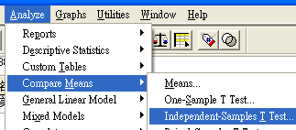
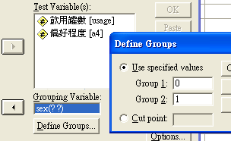
兩個獨立樣本－SPSS步驟(1)
包裝咖啡範例
Spss步驟(一)：
分類性解釋變數：性別，將顧客分成男、女兩組
分析性反應變量：包裝咖啡飲用罐數
比較兩個群體的均值差異
分類性解釋變數：定義出「兩個」群體或區隔
[例如]：
依「班別」將學生分成網路教學班與傳統教學班兩組
依「性別」將顧客分成男、女兩組
分析性反應變量：研究者所關心的變數
[例如]：
學生的成績
顧客的包裝咖啡飲用罐數
(1) 這裏的檢定，作用在於比較「兩組」均值的差異，故SPSS分析方塊在於：
[Analysis]→ [Compare Means] → [Independent-Samples T Test]
Analysis of Variance
(ANOVA)
Analysis of Variance
(ANOVA)
➔兩個獨立樣本的t檢定可用來比較男、女性的包裝咖啡
飲用罐數是否有差異。
(2) 選擇投入的變數資料
<1> 分析性反應變量(Y, Test Variables)：
可以一次選擇多個，如飲用罐數(Y1)、
偏好程度(Y2)等。
<2> 分類性解釋變數(A, Grouping Variable)：
只能選擇1個，如性別(只能是分成兩組
的變數)。
<3> 定義分類性解釋變數的組別
  (Define Groups)：
如性別(sex)，分為兩組，觀察值coding為(0,1)。

Slide 5
兩個獨立樣本－報表解讀
包裝咖啡範例
Spss步驟(一)：
報 表 解 讀
比較兩個群體的均值差異
分類性解釋變數：定義出「兩個」群體或區隔
[例如]：
依「班別」將學生分成網路教學班與傳統教學班兩組
依「性別」將顧客分成男、女兩組
分析性反應變量：研究者所關心的變數
[例如]：
學生的成績
顧客的包裝咖啡飲用罐數
Spss步驟(二)：
組均值 | 女 | 男 | t | p-value
飲用罐數 | 0.86 | 1.54 | -2.346 | 0.021
偏好程度 | 4.16 | 4.54 | -1.260 | 0.210
(2) 選擇投入的變數資料
  <1> 分析性反應變量(Y, Test Variables)：
    可以一次選擇多個，如飲用罐數(Y1)、
    偏好程度(Y2)等。
  <2> 分類性解釋變數(A, Grouping Variable)：
只能選擇1個，如性別(只能是分成兩組
的變數)。
  <3> 定義分類性解釋變數的組別(Define Groups)：
如性別(sex)，分為兩組，觀察值coding為(0,1)。
表 兩個樣本的T檢定—咖啡消費行為 vs. 性別
報表解讀
◘飲用罐數：由表2可知，男性的平均飲用罐數(1.54)高於女(0.86)，達到顯著水準 (p=0.021)。由此推論男性比女性喝比較多量的咖啡。
◘偏好程度：由表2 可知，男性的平均偏好程度(4.54)高於女性(4.16)，幾乎達到顯 著水準(p=0.210)。由此推論男性比女性比較偏好喝咖啡。
◎ 統計結論： 已知男性咖啡飲用量高於女性，則包裝咖啡廠商的目標市場應鎖定男性還是女性？
◎ 行銷決策：
(1)鎖定男性市場 ?
(2)鎖定女性市場 ?
到底何者正確？還必須結合其他資訊來支持各自的觀點

Slide 6
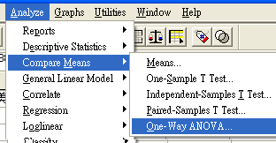
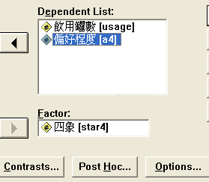
兩個獨立樣本－SPSS步驟
Spss步驟(一)：
比較兩個群體的均值差異
Spss步驟(二)：
(1) ANOVA的作用在於比較各組均值的差異，故分析方塊在於：
[Analysis]
[Compare Means]
[One-Way ANOVA]
Analysis of Variance
(ANOVA)
(2)投入的變數資料
<1> 分析性反應變量(Y)：
可以一次選擇多個，如飲用罐數 (Y1)、偏好程度(Y2)等
<2>分類性解釋變數(A)：
又稱為因子(Factor)，只能選擇1 個，本例選擇星座四象
(3) [Post Hoc]：
勾選LSD (Least Square Deviation)：
可藉此比較兩兩組別的均值是否有差異
(4) [Options] :
計算一些敘述統計量
比較三個以上群體的均值差異
Two independent samples T test
Two independent samples T test
分類性解釋變數：定義出「三個以上」群 體或區隔
分析性反應變量：研究者所關心的變數

Slide 7
兩個獨立樣本－SPSS步驟
Spss步驟(一)：
報 表 解 讀:
比較兩個群體的均值差異
Spss步驟(二)：
(1) ANOVA的作用在於比較各組均值的差異，故分析方塊在於：
[Analysis]
[Compare Means]
[One-Way ANOVA]
表 ANOVA表—咖啡消費行為vs星座四象
Analysis of Variance
(ANOVA)
(2)投入的變數資料
<1> 分析性反應變量(Y)：
可以一次選擇多個，如飲用罐數 (Y1)、偏好程度(Y2)等
<2>分類性解釋變數(A)：
又稱為因子(Factor)，只能選擇1 個，本例選擇星座四象
(3) [Post Hoc]：
勾選LSD (Least Square Deviation)：
可藉此比較兩兩組別的均值是否有差異
(4) [Options] :
計算一些敘述統計量
◎ ANOVA報表解讀
飲用罐數：四象星座的飲用罐數無顯著差異。
偏好程度：四象星座的偏好程度總檢定的p值為0.196，小於α值(假設為0.2) ，可宣稱顯著，值得進一步做組間比較。
分類性解釋變數：定義出「三個以上」群 體或區隔
分析性反應變量：研究者所關心的變數

Slide 8
兩個獨立樣本－成偶檢定
Spss步驟(一)：
報 表 解 讀:
比較兩個群體的均值差異
Spss步驟(二)：
(1) ANOVA的作用在於比較各組均值的差異，故分析方塊在於：
[Analysis]
[Compare Means]
[One-Way ANOVA]
表 ANOVA表—咖啡消費行為vs星座四象
Analysis of Variance
(ANOVA)
(2)投入的變數資料
<1> 分析性反應變量(Y)：
可以一次選擇多個，如飲用罐數 (Y1)、偏好程度(Y2)等
<2>分類性解釋變數(A)：
又稱為因子(Factor)，只能選擇1 個，本例選擇星座四象
(3) [Post Hoc]：
勾選LSD (Least Square Deviation)：
可藉此比較兩兩組別的均值是否有差異
(4) [Options] :
計算一些敘述統計量
 | 均值 | 土象 | 風象 | 水象 | 火象
土象 | 4.68 | .
風象 | 4.33 | 0.37 | .
水象 | 4.48 | 0.64 | 0.71 | .
火象 | 3.82 | 0.04* | 0.18* | 0.12* | .
行銷策略：若鎖定土象星座為目標市場 ，放棄火象星座市場，則包 裝咖啡的廣告內容應考慮土象星座顧客的生活型態或其 他特質。
◎ ANOVA報表解讀
由均值比較可知：四個星座對包裝咖啡偏好程度，由強至弱依序是土象、水象、風象、火象等。
由檢定p值可知：土象、風象、水象消費者的咖啡偏好程度普遍較高，火象消費者的偏好程度較低。
分類性解釋變數：定義出「三個以上」群 體或區隔
分析性反應變量：研究者所關心的變數

Slide 9
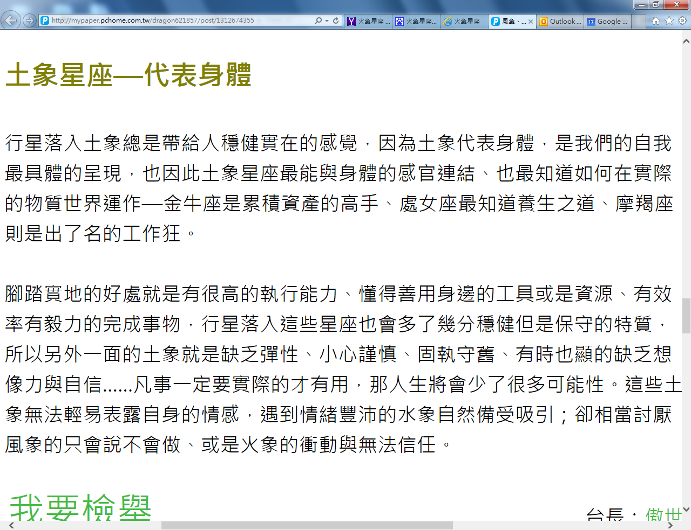

Slide 10
